Slide 1
JAVA 应用开发详解
面向对象（基础）
—— 引用传递及其应用

Slide 2
本章目标
掌握三种引用传递的操作范例
掌握引用传递的应用

Slide 3
引用传递（1）
class Demo { int temp = 30; // 此处为了访问方便，属性暂不封装 } public class RefDemo01{ public static void main(String[] args) { Demo d1 = new Demo(); d1.temp = 50; System.out.println("fun()方法调用之前：" + d1.temp); fun(d1); System.out.println("fun()方法调用之后：" + d1.temp); } public static void fun(Demo d2) { // 此处的方法由主方法直接调用 d2.temp = 1000; } }

Slide 4
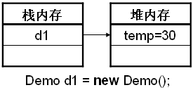
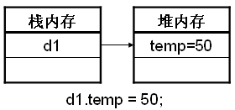
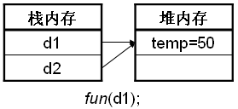
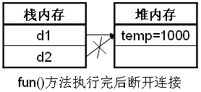
引用传递（1） —— 内存分析

Slide 5
引用传递（2）
public class RefDemo02 { public static void main(String[] args) { String str1 =new String("hello“) ; // 实例化字符串对象 System.out.println("fun()方法调用之前：" + str1); fun(str1); // 调用fun()方法 System.out.println("fun()方法调用之后：" + str1); } public static void fun(String str2) { // 此处的方法由主方法直接调用 str2 = new String( "MLDN“) ; // 修改字符串内容 } }

Slide 6
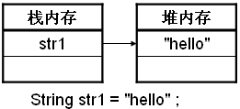
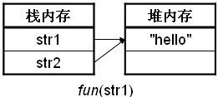
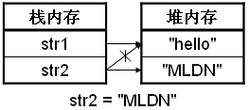
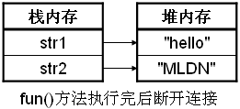
引用传递（2） —— 内存分析

Slide 7
引用传递（3）
class Demo { String temp =new String("hello“); // 此处为了访问方便，属性暂不封装 } public class RefDemo03 { public static void main(String[] args) { Demo d1 = new Demo(); // 实例化对象 d1.temp = new String( "world“); // 修改对象中的temp属性 System.out.println("fun()方法调用之前：" + d1.temp); fun(d1); // 调用fun()方法 System.out.println("fun()方法调用之后：" + d1.temp); } public static void fun(Demo d2) { // 此处的方法由主方法直接调用 d2.temp =new String( "MLDN“); // 修改属性的内容 } }

Slide 8
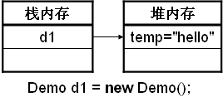
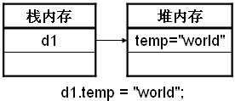
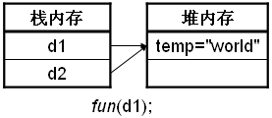
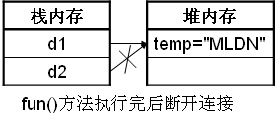
引用传递（3） —— 内存分析

